Slide 1
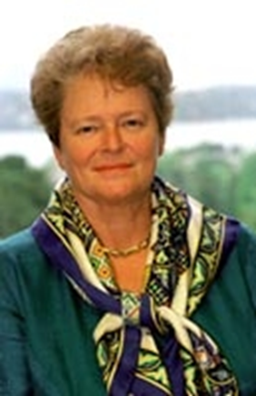
Développement durable : Repères historiques
1971-72 : Stockholm « Premier sommet de la terre »
Le Développement économique est incompatible avec la protection de la planète à long terme
1987 : Commission mondiale sur l'environnement
et le développement (Rapport Brundtland)
Première définition du DD : « un développement qui répond
aux besoins du présent sans compromettre la capacité des générations futures
à répondre aux leurs »
Citation de Mme Gro Harlem Brundtland, Premier Ministre norvégien, présidente de la commission mondiale de l’environnement et du développement(1987).

Slide 2
Développement durable : Repères historiques
1992 Rio de Janeiro Deuxième sommet de la Terre
Consécration du terme "développement durable", le concept commence à être largement médiatisé devant le grand public :
« Un mode de développement à long terme qui concilie la protection de l'environnement, le développement économique et l'épanouissement social, dans le souci des générations futures et reposant sur les principes de solidarité, précaution et participation ».
Naissance des AGENDA 21 des états
Programme d'actions pour le XXIe siècle orienté vers le développement durable. (2500 actions).
La démarche agenda 21 est déclinée dans les écoles en mobilisant l'ensemble des acteurs qui partagent un même lieu de vie et interagissent sur son évolution : élèves et leurs parents, communauté éducative et représentants de l'Etat, collectivités territoriales, personnel et entreprises qui interviennent sur le site.
Notes:
<numéro>
<numéro>

Slide 3
Développement durable : Repères historiques
1992 Protocole de Kyōto
Conférence des Nations unies sur les changements climatiques
2002 : Sommet mondial de Johannesburg
Thèmes abordés : Accès à l’eau stress hydrique, dossier énergie, agriculture intensive, effondrement de la biodiversité…
Traité sur la conservation des ressources naturelles et de la biodiversité
2005 : Entrée en vigueur du protocole de Kyōto
Il vise la réduction des émissions de gaz à effet de serre : dioxyde de carbone, méthane, protoxyde d'azote

Slide 4
Repères historiques en France : Des stratégies nationales
2003-2008 : Mise en œuvre d’une 1re Stratégie Nationale du Développement Durable (SNDD)
Cette stratégie est composée d’une série d’actions à mener, et s’accompagne de la mise en place de structures spécifiques.
« Relever le défi du développement durable nécessite de changer nos
comportements et nos modes de fonctionnement…»
2008-2013 : Vers une économie verte et équitable
La SNDD est révisée pour 5 ans avec 9 nouvelles actions phares
2015-2020 : La stratégie nationale de transition écologique vers un développement durable
Trois piliers pour définir une vision à horizon 2020
Axe 1 - Développer des territoires durables et résilients
Axe 2 - S’engager dans l’économie circulaire et sobre en carbone
Axe 3 - Prévenir et réduire les inégalités environnementales, sociales et territoriales
Notes:
<numéro>
<numéro>

Slide 5
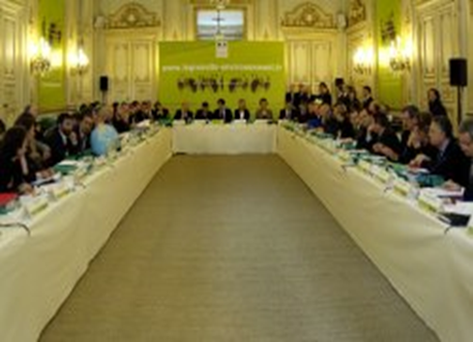
Repères historiques en France
2005 : La charte de l’environnement de 2004 a valeur constitutionnelle
Elle est intégrée à la Constitution du 4 octobre 1958
2007 : le Grenelle de l’environnement
Rencontres politiques organisées en France depuis 2007, visant à prendre des décisions à long terme en matière d'environnement et de développement durable.
Il réunit l’Etat et les représentants de la société civile afin de définir une feuille de route en faveur de l’écologie, du développement et de l’aménagement durables.
La nécessité de renforcer la dimension éducative d’une politique de développement durable est soulignée.
2015 : Loi 2015-992 du 17 août 2015 relative à la transition énergétique pour la croissance verte . Elle comprend 215 articles
Notes:
<numéro>
<numéro>

Slide 6
Le développement durable et l’éducation Nationale
Depuis les années 70, les instances internationales ont très régulièrement appelé l’École à apporter sa contribution pour relever les grands défis environnementaux.
Le coup d’envoi de l’éducation à l’environnement a été donné par la conférence des Nations unies de Stockholm en 1972.
L'UNESCO propose, à cette époque, un cadre à cette notion d'éducation à l'environnement L'objectif est « d'acquérir les connaissances, les valeurs, les comportements, et les compétences pratiques nécessaires pour participer de façon responsable et efficace à la présentation et à la solution des problèmes de l'environnement et à la gestion de la qualité de l'environnement ».
Mais la notion « d’environnement » suscite toujours débats et interrogations.
Confondue encore parfois avec l’écologie, l’approche environnementale garde pour certains
un ancrage disciplinaire
Ce «cloisonnement disciplinaire » est rarement dépassé alors que la notion est intrinsèquement transdisciplinaire.

Slide 7
Le développement durable et l’éducation Nationale
la circulaire n°77-100 du 29 août 1977
L’éducation à l’environnement repose encore aujourd’hui sur la circulaire n°77-100 du 29 août 1977.
Elle reste le texte fondateur qui définit l’environnement comme :
« l’ ensemble, à un moment donné, des aspects physiques, chimiques, biologiques et des facteurs sociaux et économiques susceptibles d’avoir un effet direct ou indirect, immédiat ou à terme, sur les êtres vivants et les activités humaines ».
Tous les ingrédients du concept de Développement Durable sont déjà présents avec les trois piliers sur lesquels il s’appuie aujourd’hui :
volet environnemental,
volet social,
volet économique.

Slide 8
Développement Durable
Temps
Économique
Viable
Environnemental
DURABLE
Équitable
Vivable
Social - culturel
Les trois piliers du Développement Durable, concept à appréhender dans
ses dimensions spatiales et temporelles
Notes:
<numéro>
<numéro>

Slide 9
De l’Education à l’Environnement (EE)
à l’Education au Développement Durable (EDD)
4 PHASES DE GENERALISATION
1re phase de généralisation de l’Education à l’Environnement
pour un Développement Durable (2004)
Elle doit permettre à l’élève d’acquérir dès le plus jeune âge des connaissances et des méthodes pour se situer dans son environnement et y agir de manière responsable. Depuis cette date , les programmes scolaires prennent en compte l’EDD
2nde phase de généralisation de l’EDD (2007) : circulaire du 4 avril 2007.
Elle élargit le champ à de nouvelles problématiques et à de nouveaux thèmes pour prendre pleinement en compte les trois volets - environnemental, économique, social et culturel - qui fondent le développement durable
Plan triennal en faveur de l’EDD 2007-2010.
Notes:
<numéro>
<numéro>

Slide 10
L’Education au Développement Durable (EDD)
Le cadrage de l’EDD par la circulaire de 2007
1. Former les élèves tout au long de leur scolarité.
2. Aider les élèves à percevoir l’interdépendance des sociétés humaines avec le système planétaire.
3. Faire adopter des comportements propices à la gestion durable et au développement de la solidarité.
4. Contribuer à l’exercice des droits et devoirs définis par la Charte.
5. Porter sur les territoires un regard intégrant les valeurs associées au développement solidaire.

Slide 11
L’Education au Développement Durable (EDD)
3e phase de généralisation de l’EDD (2011-2014) :
Circulaire n° 2011-186 du 24-10-2011
Les trois objectifs prioritaires de la phase précédente sont approfondis
- Prendre en compte des questions de développement durable dans les programmes.
- Multiplier les démarches globales dans les écoles et les établissements.
- Former les enseignants et les personnels impliqués dans cette éducation.
La généralisation s’appuie sur trois orientations majeures
- Renforcement de la gouvernance et du pilotage dans le domaine de l’EDD.
- Élargissement des partenariats.
- Meilleure diffusion des informations et partage des réussites.
EDD et Éducations transversales
- Les projets d'éducation au développement et à la solidarité internationale complètent et prolongent les actions d'éducation au développement durable.
- La perspective d'un développement durable amène à aborder l’éducation à la santé selon différents aspects.
- L’éducation aux risques se prête à des projets interdisciplinaires de développement durable.

Slide 12
L’Education au Développement Durable (EDD)
2013 : La Loi de refondation de l’école fait entrer cette éducation transversale dans le code de l'éducation
Lancement de la labellisation "E3D" des écoles et des établissements scolaires en démarche globale de développement durable
2015 : circulaire n° 2015-018 du 4-2-2015, instruction relative au déploiement de l’EDD pour la période 2015-2018
A l'occasion de l'accueil de la COP 21, le MEN impulse la mise en place d'actions concrètes permettant d'amplifier la dynamique de l’EDD de façon concomitante dans l'ensemble des académies.
Une banque de ressources pédagogiques est mise en ligne et régulièrement enrichie sur Éduscol.

Slide 13
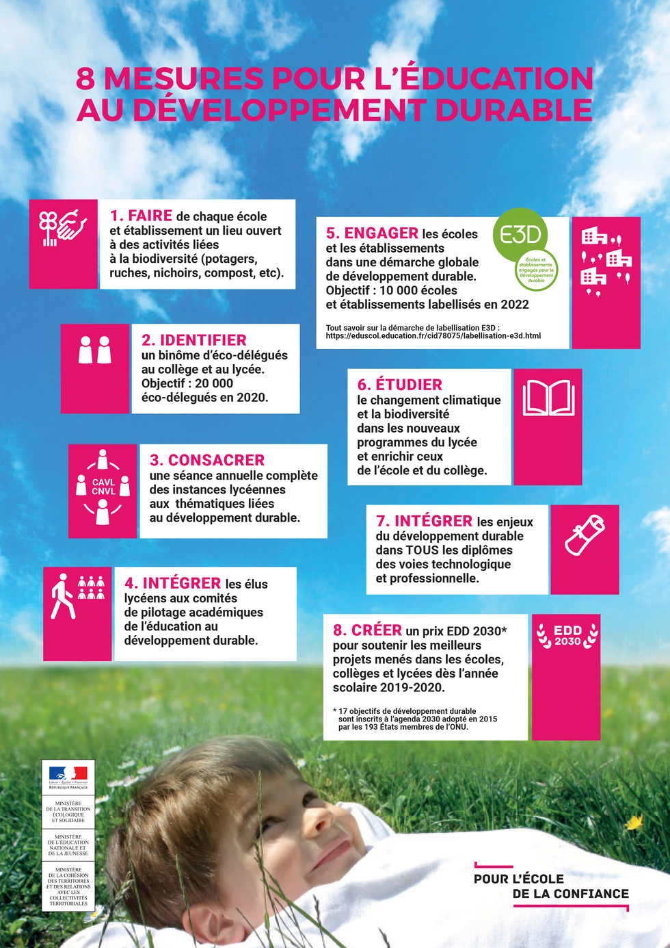
L’Education au Développement Durable (EDD)
Nouvelle phase de généralisation de l'éducation au développement durable - EDD 2030
« Nécessité d’un fort investissement pédagogique dans des actions concrètes et adaptées aux réalités locales».
Mise en place dans chaque école d’un projet pérenne contribuant à la protection de la biodiversité
Etude du changement climatique et de la biodiversité en utilisant les programmes scolaires
Engagement des écoles dans la démarche de labellisation E3D
Création d’un prix EDD 2030 pour soutenir les meilleurs projets des écoles
Notes:
<numéro>

